Slide 1
Plataforma de Alquiler de Vehículos Proyecto de Base de Datos con PostgreSQL Daniel Felipe Cerquera Idrobo
José Andrés Cardona Rojas

Slide 2
Contexto
La empresa necesita digitalizar su proceso de alquiler de vehículos, incluyendo la gestión de:
Flota de vehículos (marca, modelo, tipo, estado, ubicación).
Clientes y oficinas.
Reservas y contratos de alquiler.
Tarifas por temporada.
Mantenimientos y seguros.

Slide 3
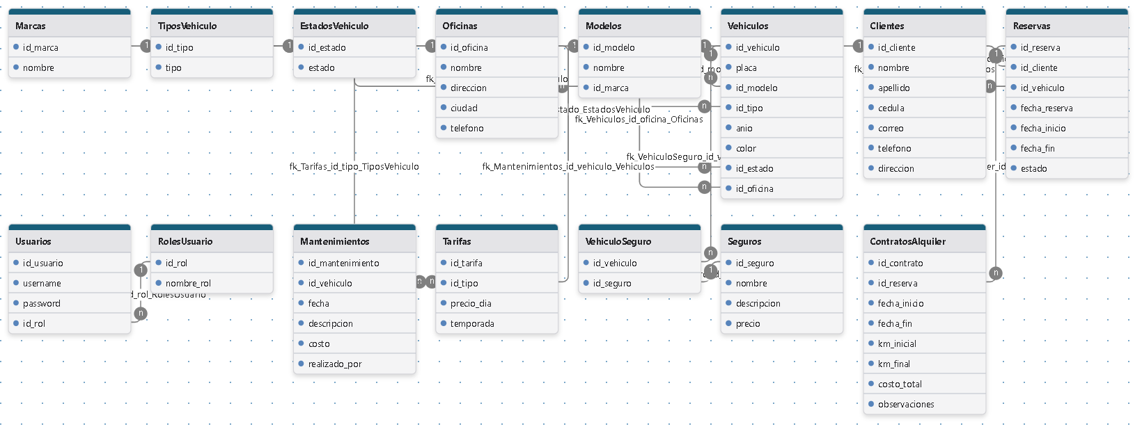
Modelo relacional diseñado con DrawSQL, contiene 16 tablas relacionadas.

Slide 4
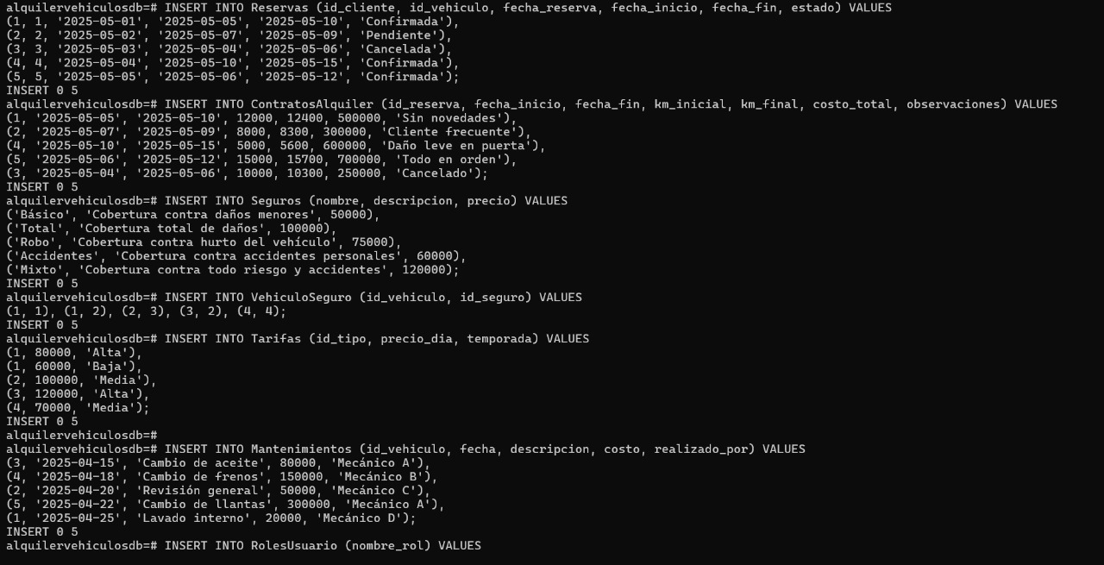
Se hizo la creación de las 16 tablas y luego se hicieron las inserciones utilizando el comando mas común que es insert into

Slide 5
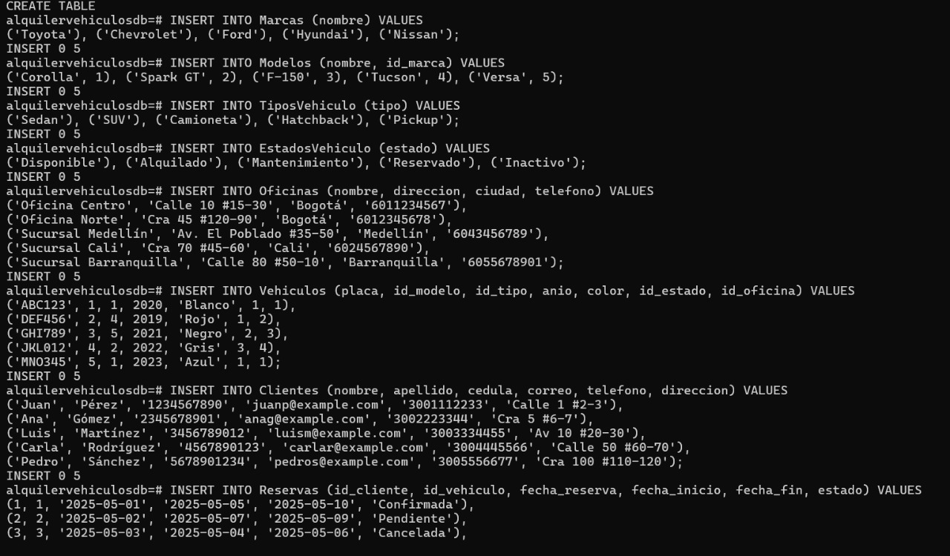

Slide 6
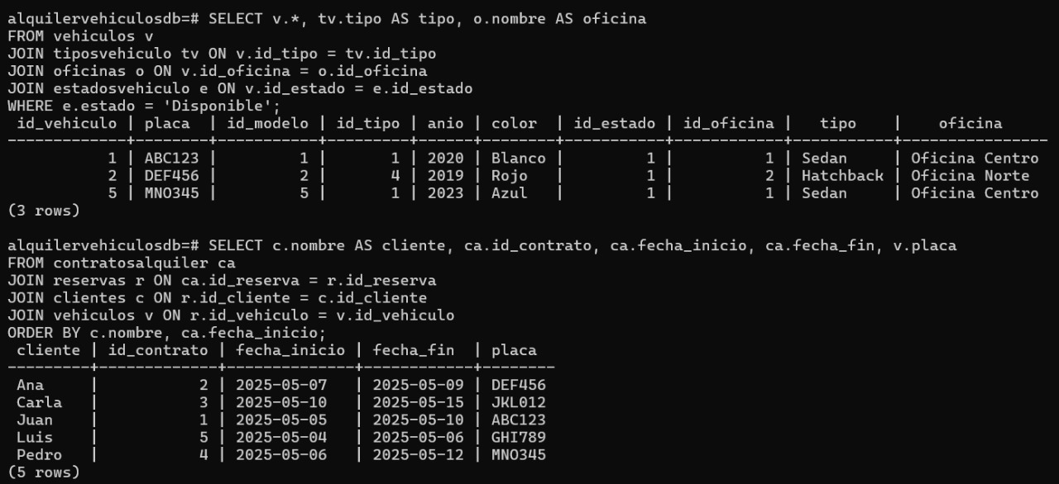
Consultas Clave
Se implementaron consultas SQL para dar solución a necesidades reales del negocio:
Disponibilidad de vehículos por tipo y oficina.
Historial de alquileres de un cliente.
Agrupaciones con JOIN, GROUP BY y CTE.

Slide 7
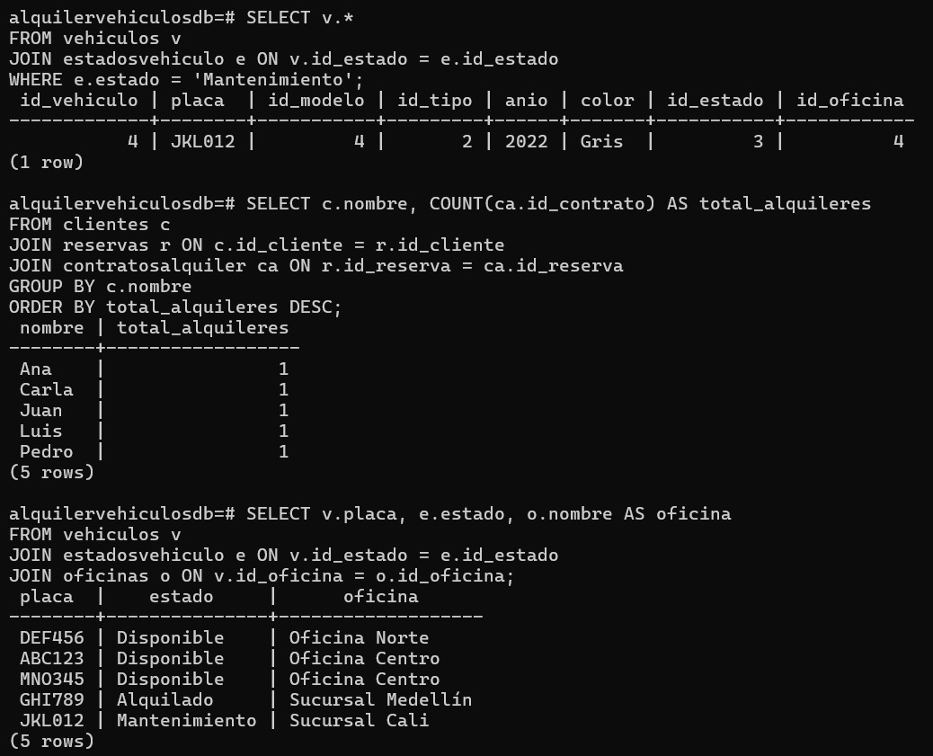

Slide 8
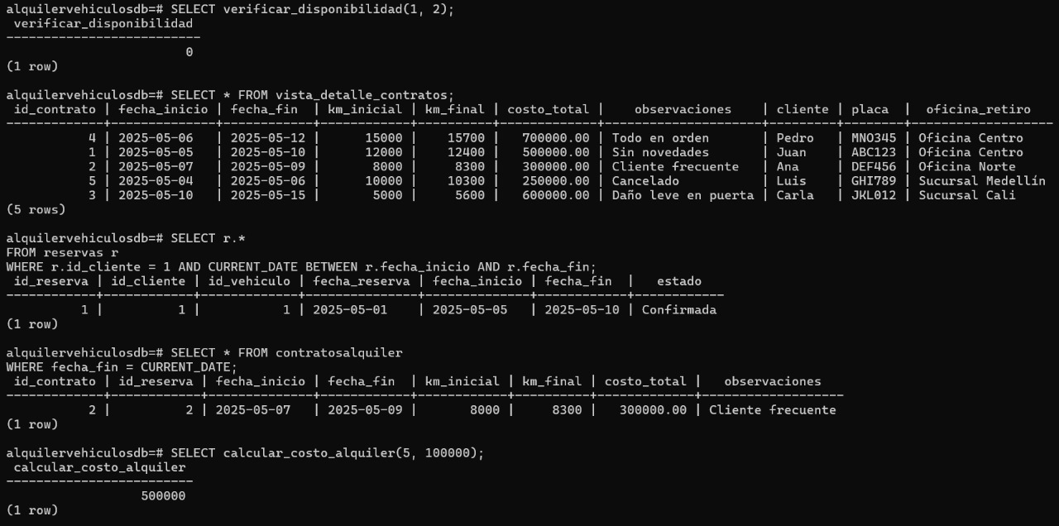

Slide 9
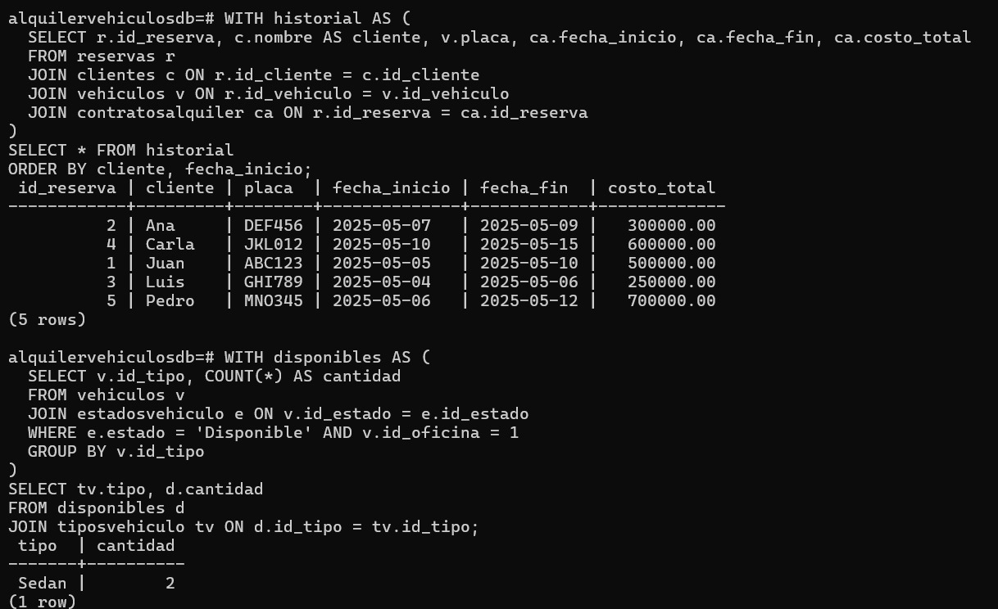

Slide 10
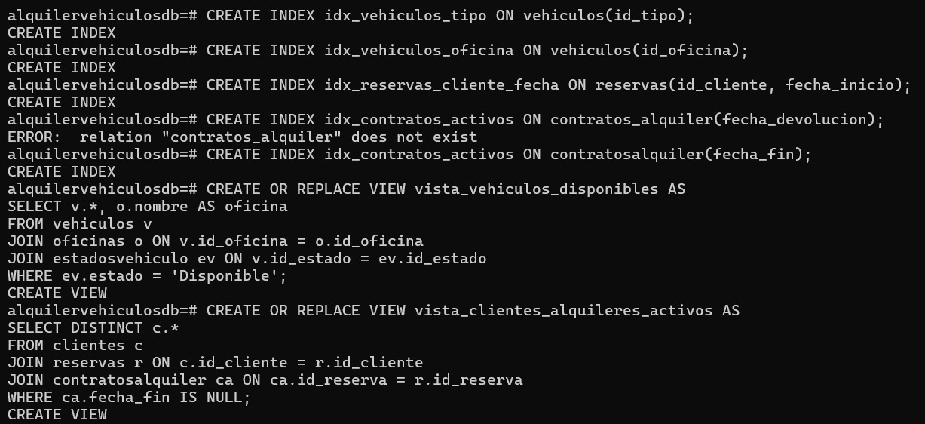
Optimización
Se aplicaron técnicas de optimización para mejorar el rendimiento:
Índices (CREATE INDEX) para acelerar búsquedas por tipo, oficina y fechas.
Subconsultas con INNER JOIN, LEFT JOIN, RIGHT JOIN.
CTEs para claridad y eficiencia.

Slide 11
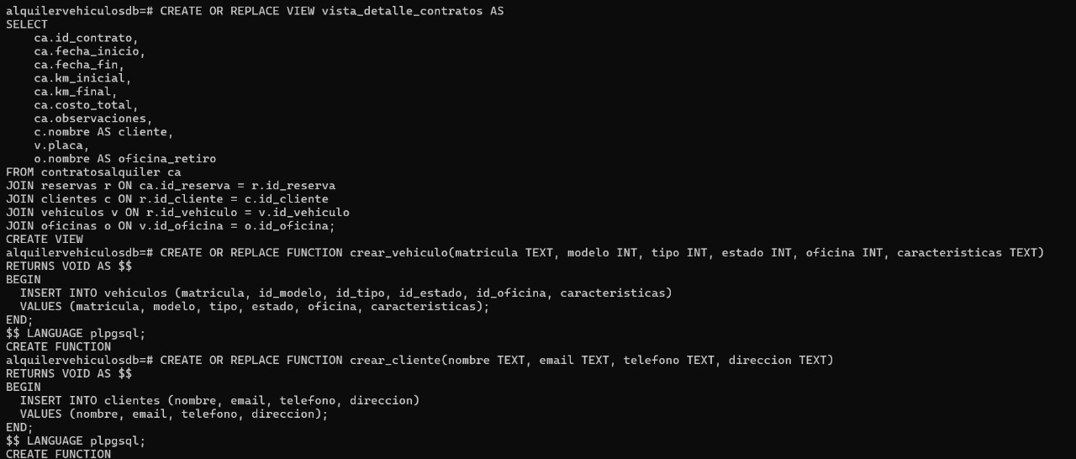
Stored Procedures
Se crearon procedimientos almacenados para automatizar tareas clave:
crear_vehiculo()
crear_cliente()
crear_reserva()
crear_contrato()
Esto reduce errores, acelera procesos y permite integraciones con interfaces futuras.

Slide 12
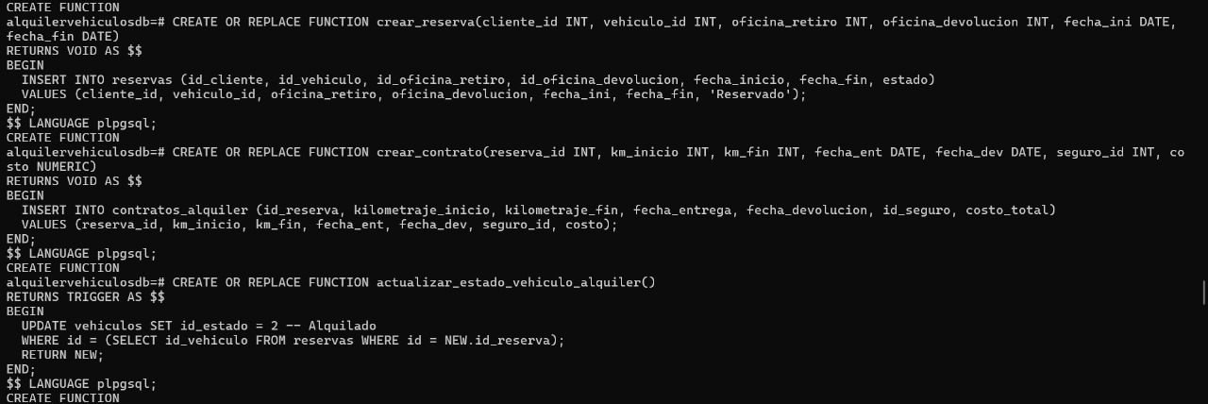

Slide 13
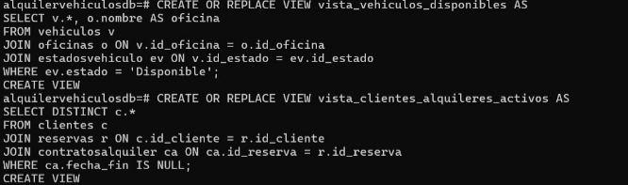
Vistas Útiles
Vistas diseñadas para facilitar el acceso a datos importantes:
vista_vehiculos_disponibles
vista_clientes_alquileres_activos
vista_historial_alquileres_cliente
vista_vehiculos_mantenimiento
vista_detalle_contratos

Slide 14
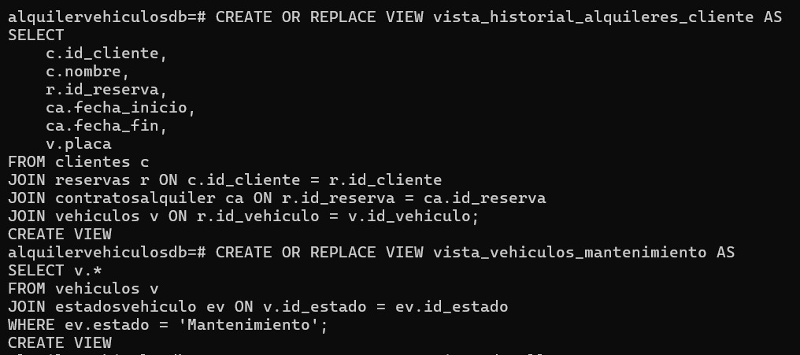

Slide 15
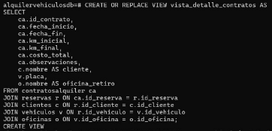

Slide 16
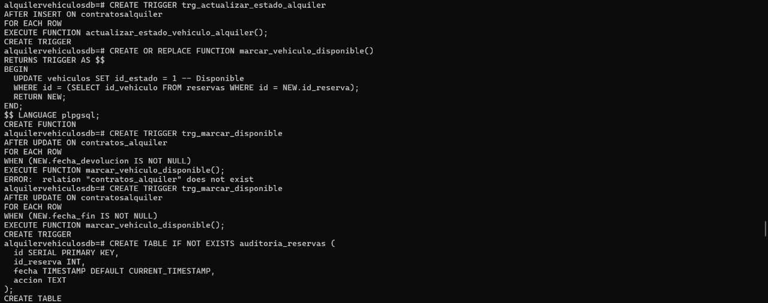
Triggers de Auditoría
Automatización y seguimiento mediante triggers:
Actualiza el estado del vehículo al alquilar o devolver.
Registra auditoría de reservas.
Evita inconsistencias en el estado de los vehículos.

Slide 17
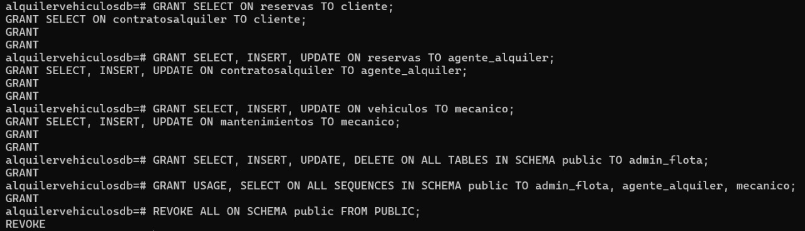
Seguridad
Se definieron roles y usuarios con permisos específicos:
cliente: Solo lectura sobre reservas y contratos.
agente_alquiler: Insertar/modificar reservas y contratos.
mecanico: Gestión de vehículos y mantenimientos.
admin_flota: Control total sobre las tablas.
admin_sistema: Superusuario.

Slide 18
